Slide 1
Introduksjon til FINF 4001:
Systemutvikling, organisasjonsutvikling og regelverksutvikling
Dag Wiese Schartum, AFIN

Slide 2
Den forvaltningsinformatiske spørsmålsgeneratoren
Idealer
Demokrati
Rettssikkerhet
Personvern
WWW osv.
Databaser
Beslutnings-
systemer
Teknologier
Hvordan kan beslutningssystemer sies å ha betydning for personvern/rettssikkerhet?
Er det grunn til å reformulere personvern- og rettssikkerhetsidealet i lys av beslutningssystemer?
Hvilke krav stilles til beslutningssystemer for at personvern og rettssikkerhet skal bli ivaretatt?
Er det grunn til å endre på eksisterende beslutningssystemer for å ivareta personvern og rettssikkerhet bedre enn i dag?

Slide 3
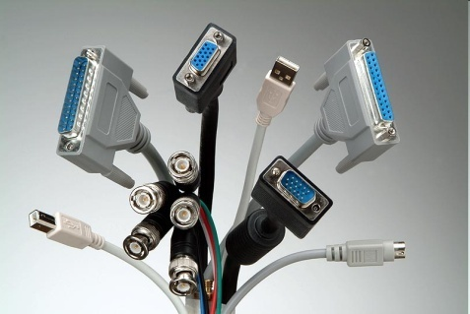

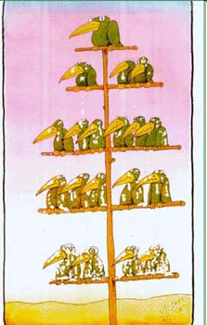

Utvikling av
informasjonssystem
IKT begrunner rettslig endring
Automatiseringsvennlig lovgivning
Analyse av rettskilder
Innspill til regelverksendring
IKT begrunner
organisatorisk endring
Selvbetjent forvaltning
Diffus forvaltning
Organisatorisk endring
begrunner IKT-bruk
E-forvaltnings-
prosjekter
Jus som systeminnhold
Autentiske rettskilder
Transformerte rettskilder
Automatiseringsgrad
Skjønn/faste regler
Jus som ramme for IS
Organisasjonsutvikling
begrunner rettslig endring
Regelutvikling
Organisasjons-
utvikling
Jus som skranke for organisasjonsutvikling
Jus som virkemiddel for organisasjonsutvikling

Slide 4
Pensumframstillingen i Schartum 2012, gjelder nettopp forholdet mellom systemutvikling, regelverksutvikling og organiasjonsutvikling ved utvikling av rettslige beslutnings-systemer
A) Prosjektetableringsfasen (kapittel 3)
B) Innrammingsfasen (kapittel 4)
C) Aktøranalyse og systemavgrensing (kapittel 5)
D) Fase for innsamling av rettskilder (kapittel 6)
E) Spesifiseringsfasen (kapittel 7)
F) Fase for utvidende analyser (kapittel 8)
G) Dokumentasjonsfasen (kapittel 9)
H) Fase for regelverksutvikling (kapittel 10)

Slide 5
Jussens rolle (I)
IKT og omstilling kan et stykke på vei styres ved hjelp av instrukser, planer, programmer, budsjettpolitikk mv
Dette gjelder særlig
  i) internt i forvaltningen selv og
  ii) eksternt så lenge ikke legalitetsprinsippet står i veien
Ofte kreves det imidlertid styring gjennom lov og forskrift, fordi:
  det er nødvendig å treffe bebyrdende vedtak (etablere plikter, nedlegge forbud mv), eller
  spørsmålet allerede er regulert i lov og kan derfor bare endres ved lov, eller
  det er nødvendig/ønskelig for å få tilstrekkelig etterlevelse, eller
  det er ønskelig av andre grunner (åpen politisk debatt mv.)
Mindre grad av ”rettsliggjøring” ville trolig gi større grad av frihet for omstillingsarbeidet i forvaltningen og raskere endring, men samtidig (trolig) mindre forutberegnelighet, flere feilvurderinger (?) og dårligere beskyttelse av borgerne (?)

Slide 6
Jussens rolle (II)
Utgangspunkt: Ingen regler, ingen automatisering!
  Datamaskinsystemer trenger uansett regler, men ikke nødvendigvis rettsregler
  Forvaltningen er i stor grad styrt av rettsregler; derfor er rettsregler viktig for automatiseringen
  Rettsregler er
    resultatet av demokratiske prosesser (gir ofte legitimitet)
    bindende, både for myndigheter og borgere (gir forutberegnelighet)
    håndheves av rettssystemet (får derfor ofte effekt)
    trege å endre (fordi grundighet og demokratiske prosesser tar tid)
Jus som hinder
  Er det klassiske perspektivet
  Rettsregler er ofte ment å være hinder (men ingen vurderinger er evigvarende)
  Ikke sjelden er lovgivning gammel og bygger på utdaterte teknologiske og organisatoriske premisser (skriftlighet, underskrift, konkret vurdering, strengt adskilte myndigheter osv)
  Jo dårligere regelkunnskap, jo mer irriterende blir hinderet
  Viktig for regjeringen å skape samsvar mellom politiske planer mv og lovgivning
Jus som tilrettelegging
  Skaper klarhet, forutberegnelighet og større grad av sannsynlighet for at mål blir oppnådd
  Kan gjelde plikter, rettigheter, organisatoriske bestemmelser osv.

Slide 7
Oversikt over undervisning mv.
Forelesninger (18 ganger)
Bolk I eForvaltning, utvikling og omstilling
Bolk II Utvikling av rettslige beslutningssystemer
Bolk III IKT, offentlighet og innbyggerdeltakelse
Heldagsseminarer (2 ganger)
Metodeseminarer (3 ganger)
Obligatoriske gruppeoppgaver med etterfølgende presentasjoner (2 ganger)
Forum rettsinformatikk, 8. september 2016 (åpent for studenter mot symbolsk betaling)
Nordisk konferanse i rettsinformatikk (Stockholm), 10. – 11. november (mot beskjeden egenandel)

